Slide 1
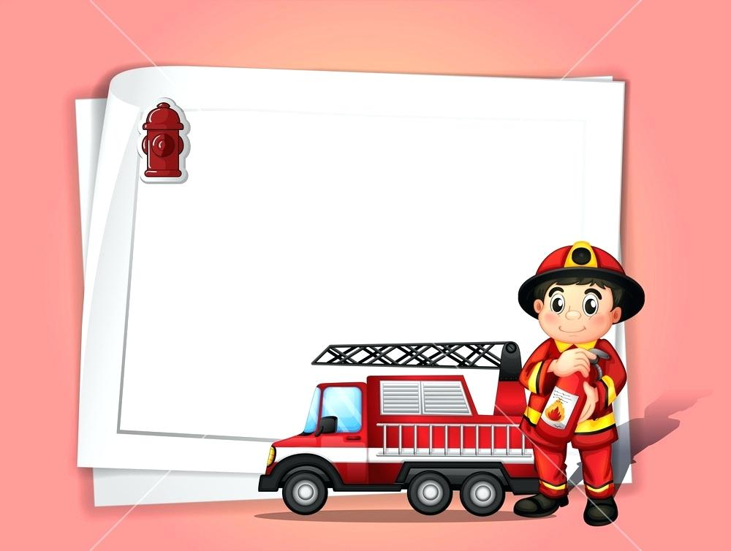
Муниципальное автономное дошкольное образовательное учреждение
детский сад № 25 «Малыш»
Дидактическая игра
«Огонь добрый
И
злой»
Составитель: воспитатель 1 квалификационной категории
Бочкарёва Г.Ю.

Slide 2
Цель игры:
Сформировать у детей разностороннее понятие об огне – о его пользе и вреде.

Slide 3
Задачи:
Учить детей внимательно рассматривать иллюстрации, замечая в ней главное и детали.
2.Развивать восприятие, память, речь.
3.Закреплять знание детей об основных требованиях пожарной безопасности.
4..Воспитывать желание прийти на помощь попавшему в беду.

Slide 4
Правила игры:
1 вариант:
В игре участвуют 2 ребёнка.
Дети должны вспомнить, как огонь пришёл к нам в дом, и выложить картинки
В правильной последовательности

Slide 5
2 вариант:
В игре участвуют от 3 до 6 человек:
Детям раздаются карточки с иллюстрациями различных видов огня. Затем они должны рассказать, какой огонь у них изображён на картинке и положить карточку к макету одного из огоньков.

Slide 6
3 вариант:
В игре участвуют 3-10 человек.
Детям раздаются карточки с иллюстрацией «доброго» огонька, а карточки со «злым» огнём разложены на столе. Каждый ребёнок должен внимательно рассмотреть иллюстрацию на карточке. Затем рассказывают о значении огонька, что может случиться, если не соблюдать правила пожарной безопасности и что делать, если случился пожар. После рассказа находят на столе противоположную своей карточку( свечка- от свечки загорелась ёлка). За правильный ответ получают фишку

Slide 7
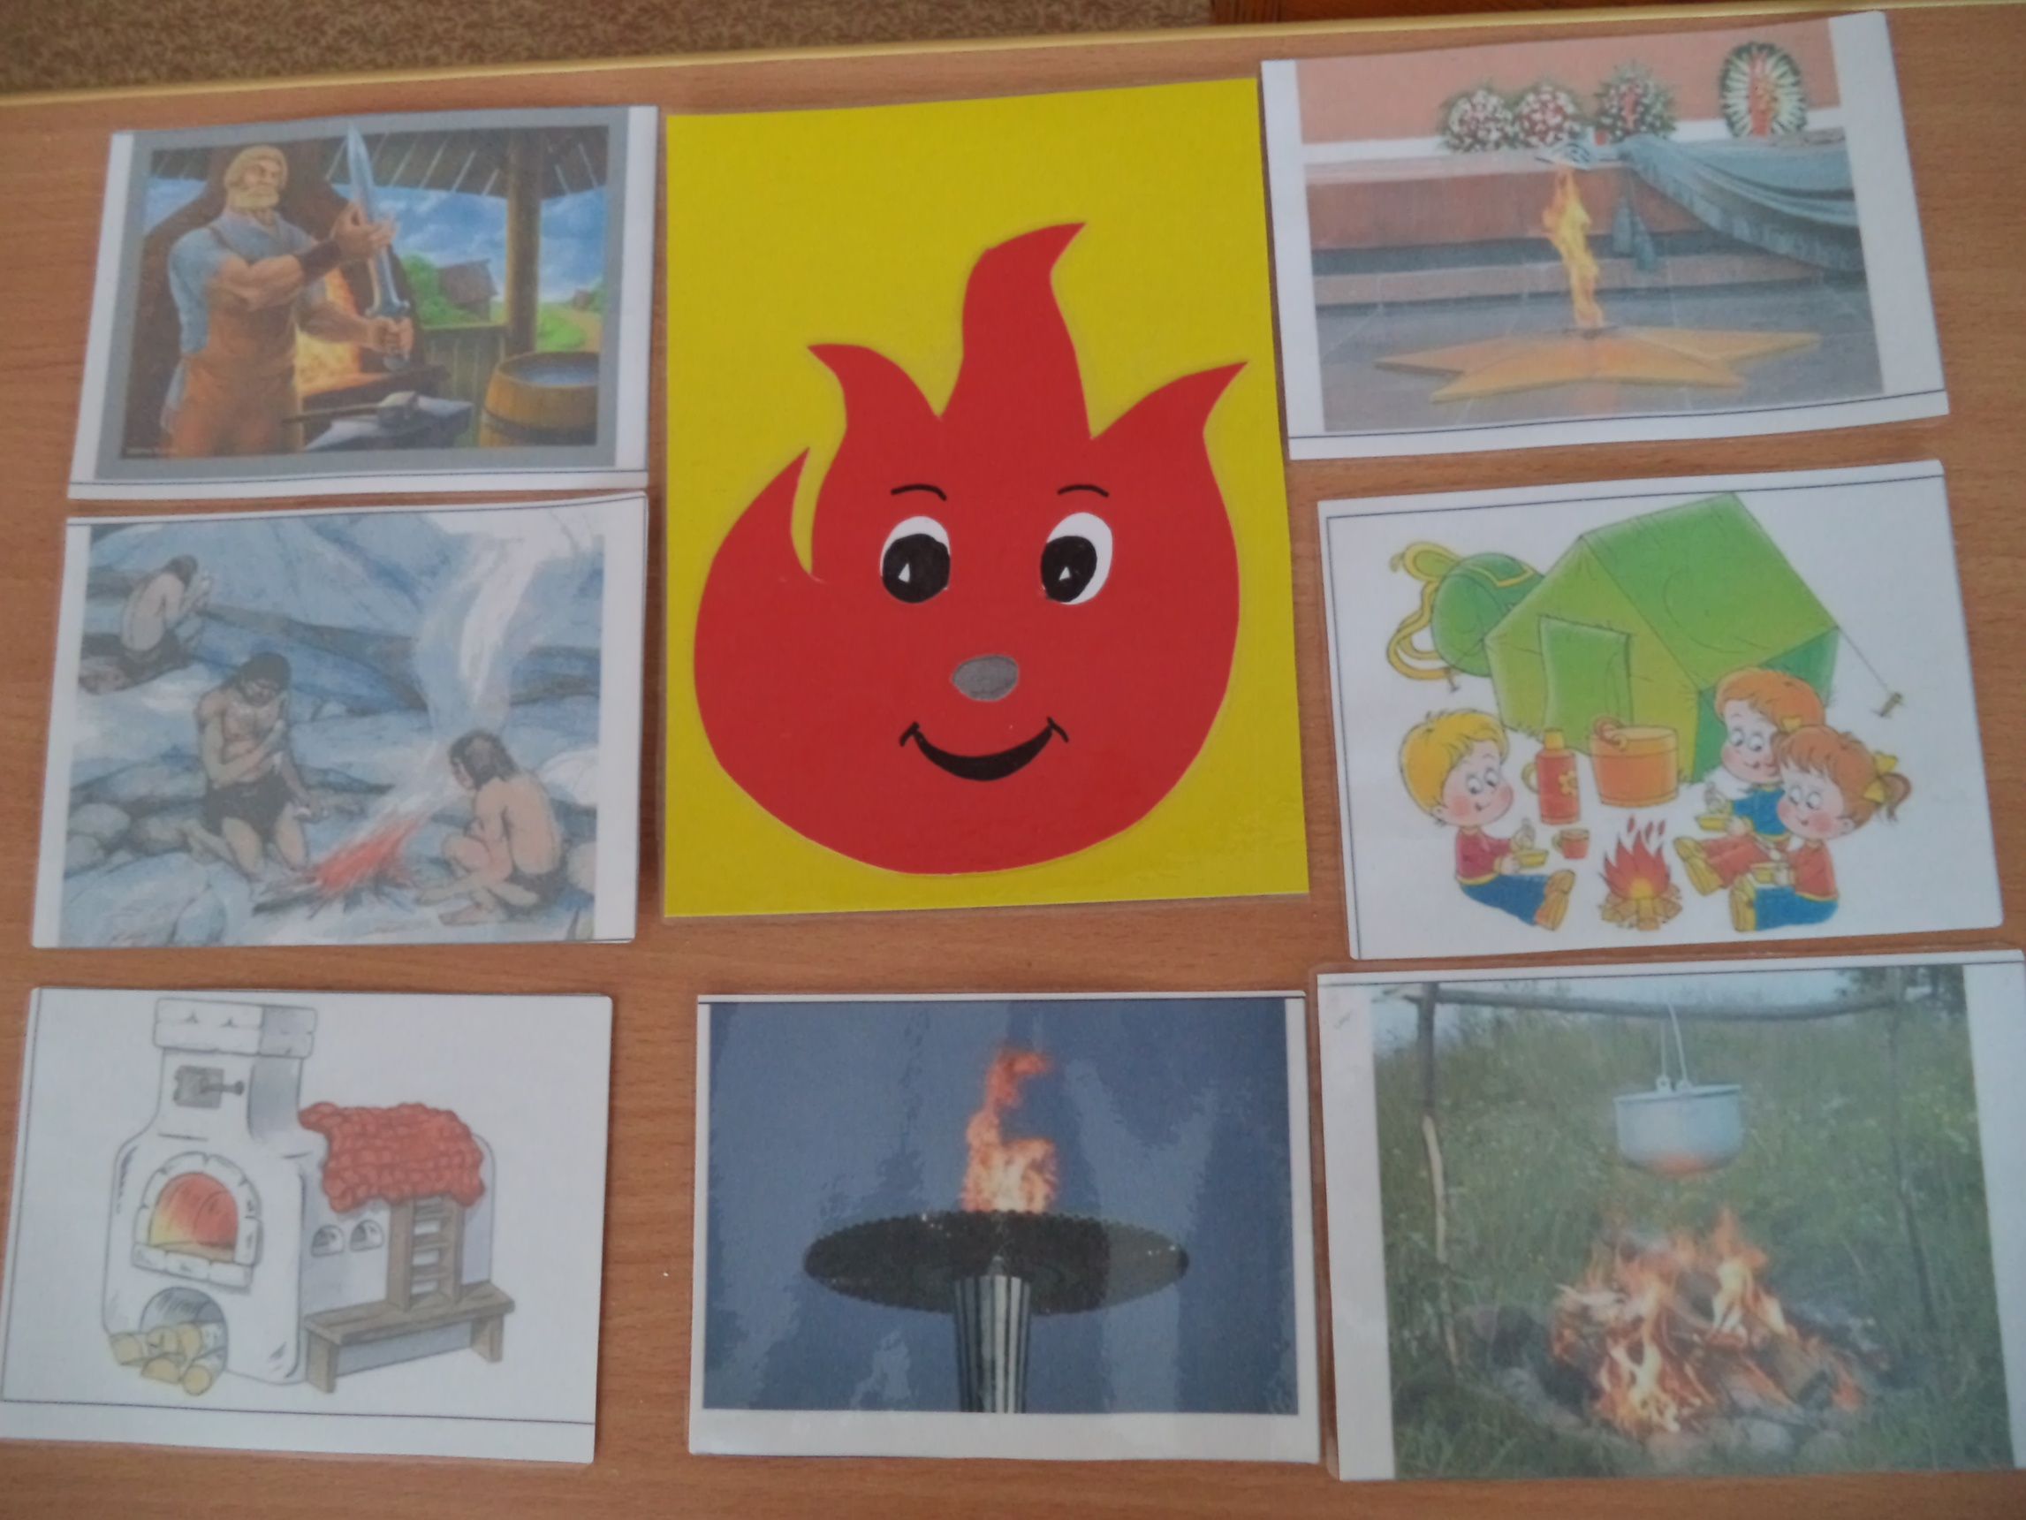

Slide 8
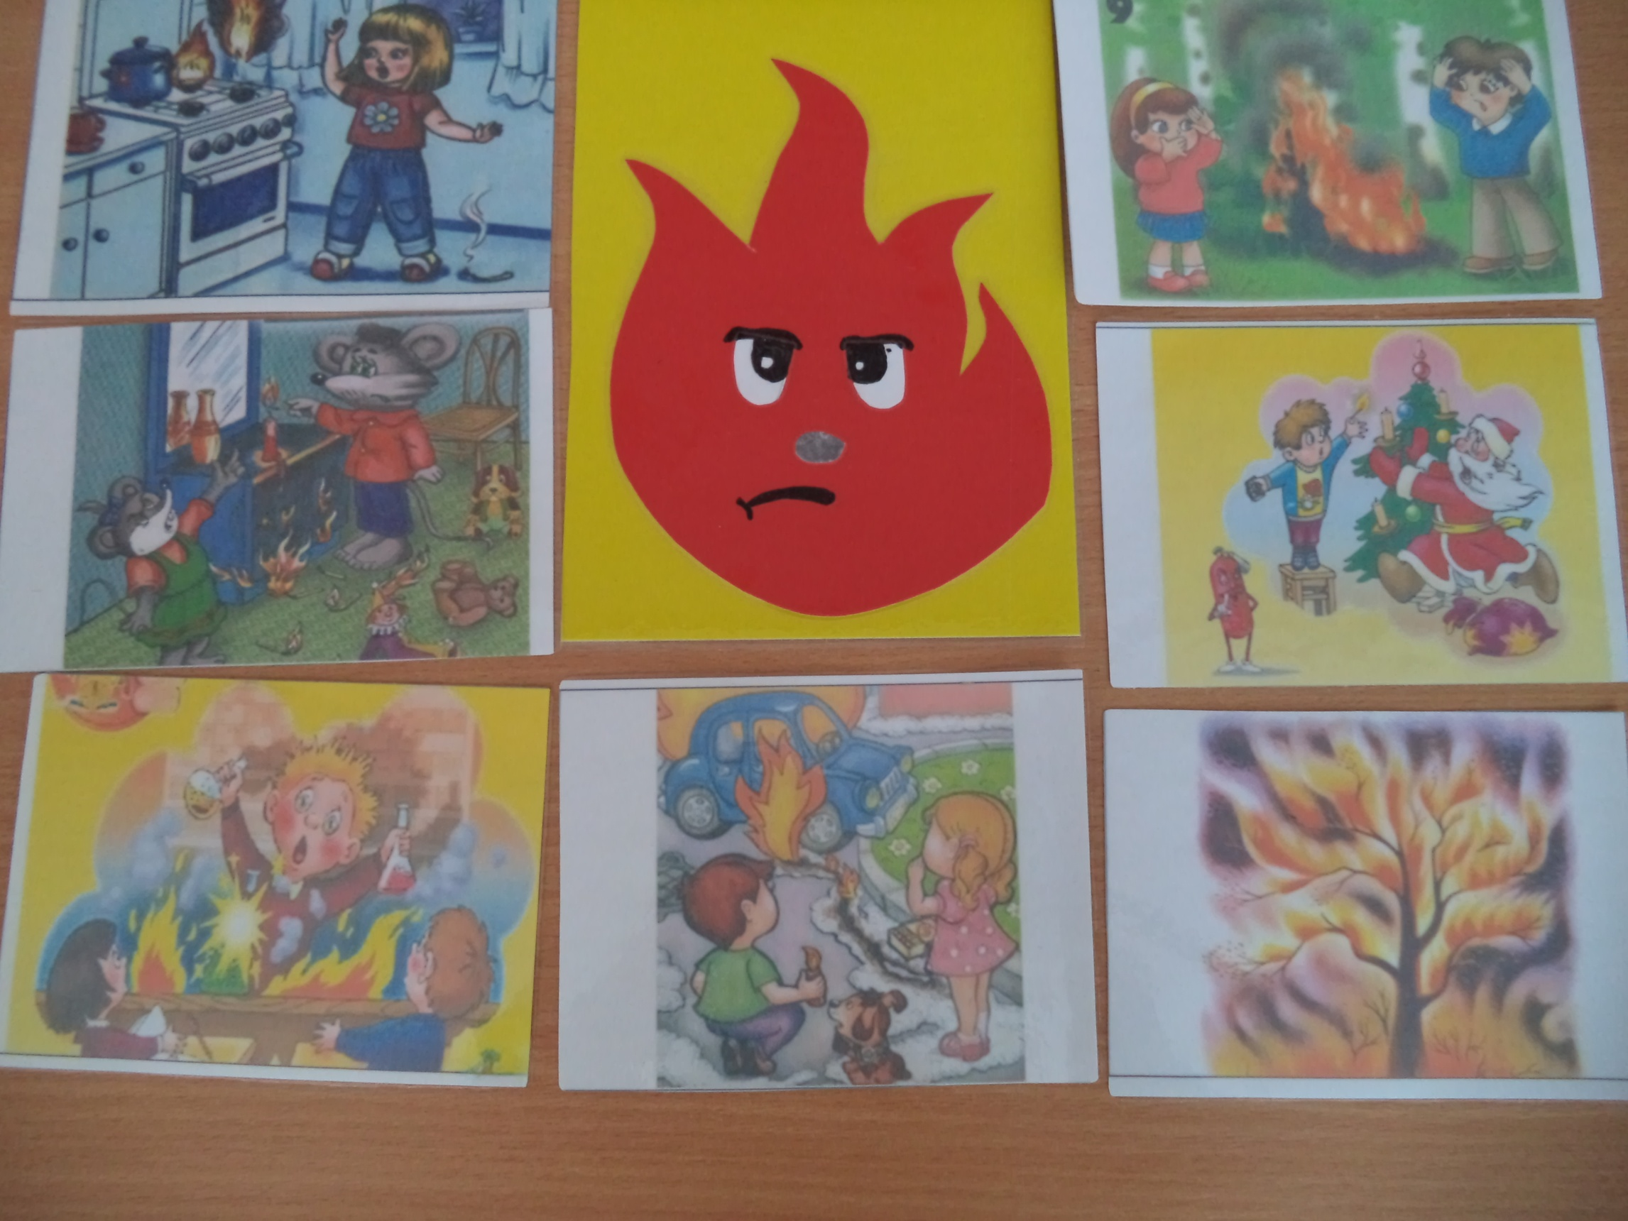

Slide 9
Спасибо
За внимание!

